Slide 1

巿場長期只有上漲
Clubhouse 輕鬆 聊 投資
CLEC 投資理財頻道
2026年6月6日
Youtube 影片編號00568

Slide 2
「每週六的講義」「新人葵花寶典」或者是「ＣＬＥＣ理財聖經」或者是我們「價值10億元的投資講座」文字檔和其他資料，我可以將iCloud 檔案連結給你們在中國就可以下載。我們頻道所有的資料都是公開免費你來找我要我就給你，絕不收費我們不收費的。找我要下載連結分享給其他朋友免費下載。

Slide 3
分為兩個資料夾「簡報講義」與「教學資料」，目前權限開放「檢視」、「下載」給知道連結的學員：
https://u.pcloud.link/publink/show?code=kZMnsU5Z40xmWvQkcy5XmJsTEzSqs4VUmuPX
這是短網址，連結相同位置
http://u.pc.cd/Mx3italK
無需註冊，全世界的家人朋友試試可否正常下載。

Slide 4
能夠投資的錢，有錢立即市價買進，
打死不賣！買完就睡覺。
哪一個字看不懂
不要再問這樣買可以嗎要分批嗎？
更不要說要等是下跌買進，你不是神！
等待是最笨策略！

Slide 5
任何保險立即直接解約贖回，自己投資，資產一輩子會增長四個零，你拿回十萬，一輩子會變十億！你自己可以成長成十億百億，何必放在保險公司爛呢？
不樣再問保險借款的事！不要用保單借款，做這樣做會窮上加窮！
不要保險，不要保險，不要保險！遠離保險遠離做保險經濟的朋友。
有保險的立即馬上找附近臨櫃解約，無需跟你的保險經紀糾纏！

Slide 6
投資不需要知道很多，以下的不要問：
  不要問個股。也不要問我沒提的其他標地。
  不要問何時買？不要問何時賣？
  不要問什麼時候會下跌？不要問何時會上漲？
  不要問還會跌嗎？不要問會跌到哪？
  不要問還會漲嗎？不要問會漲到哪？
投資不是懂越多越好，有錢就買，打死不賣，才是關鍵重點。

Slide 7
該留多少現金，是要先思考風險有多大，你的現金需要多少才能抵禦這樣的風險。
風險：如果「家房子倒了」，你得出去「租房子」，或者是你房「貸還得繼續繳」，「股市跌到接近零」，你的「欠款每個月的月供還得繼續繳」，你又「失業」了，「突然又生場大病」「股票質押資金緊縮」也借不錢來了，上述風險同時發生。
當上述風險同時發生，還在上班，現金是為了緊急備用，你要多久找到下一個職業。那再找到下一個工作之前你需要有現金花用，你在找到下份工作前需要多少錢，那就是要留的現金部位！
當上述風險同時發生，如果已經退休了，你需要從市場高點下跌算起有15年的生活費，那就是你該留的現金。

Slide 8
我們在 YouTube 留言區有置頂留言，可以下載講義，和其他相關連接資訊。
有問題可以在Youtube 留言，或寫email 給我！
現在僅用這個clec.hq.director@gmail.com ，不要用另外一個信箱）

Slide 9
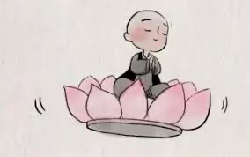
`
市場震盪於我無關！
國際局勢與我無關！
市場分析與我無關！
財務報表與我無關！
經濟局勢與我無關！
所有一切與我無關！
無視市場聲色起浮！
安
心

Slide 10
免責宣告
自2023年7月起，我們已開始註銷「CLEC 教育學院」公司登記與非營利組織程序，並將所有名稱更改為「CLEC 投資理財頻道」，原為「CLEC 投資理財教育學院」。還是會用CLEC ，提醒大家，除非為James Chen本人，否則與我們無關，請勿受騙。
我們影片及相關內容僅供教育目的，無營利行為。我們沒有任何討論群組或社团，如果有人邀请您加入，請小心詐騙。
我們近二十多年來一直致力於義務教學，從未從中獲利。請勿相信任何收費的投資建議。雖然YouTube影片可能出現廣告，但這不是我們所能控制，也不會從中獲利。
我們提供的所有資訊僅為個人經驗分享，並非專業投資顧問（Certified Financial Advisor/Planner）建議。投資決策應基於個人研究，不應僅依賴影片內容。
投資風險高，可能導致重大損失。如果您無法承受短期內超過10%的虧損或幾年內超過20%的下跌， 則建議不要投資。請注意自己的現金流安全，並充分理解我們的投資哲學後再行動。投資需謹慎， 所有決策均需自行負責。

Slide 11
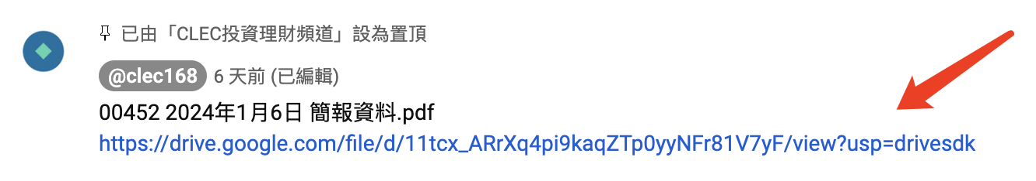
YouTube留言區有我的置頂留言，提供講義下載和相關連結資訊。

Slide 12
投資者永遠極度樂觀！
投資者永遠迎向陽光！
市場終將上漲！
投資需要忍耐！
財富值得等待！

Slide 13
訂閱、留言、按👍、轉發分享
Apple Podcast 記得給五顆 ⭐️
訂閱才能收到市場即時訊息

Slide 14
市場
永遠持續上漲
只漲不跌

Slide 15
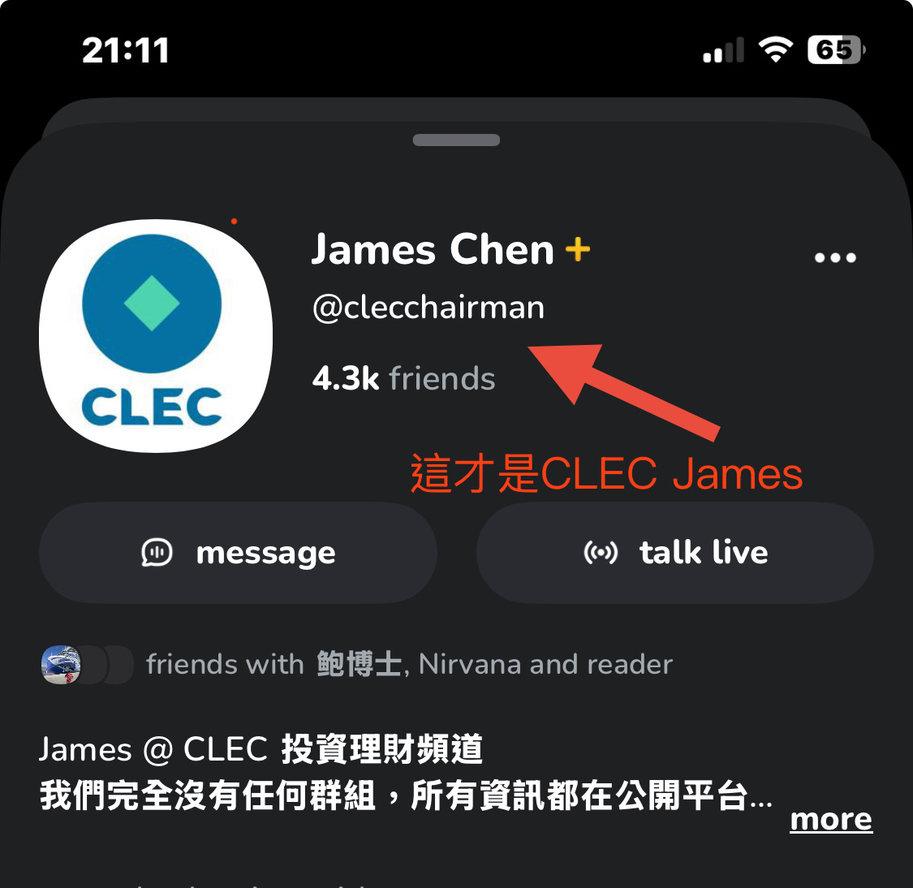
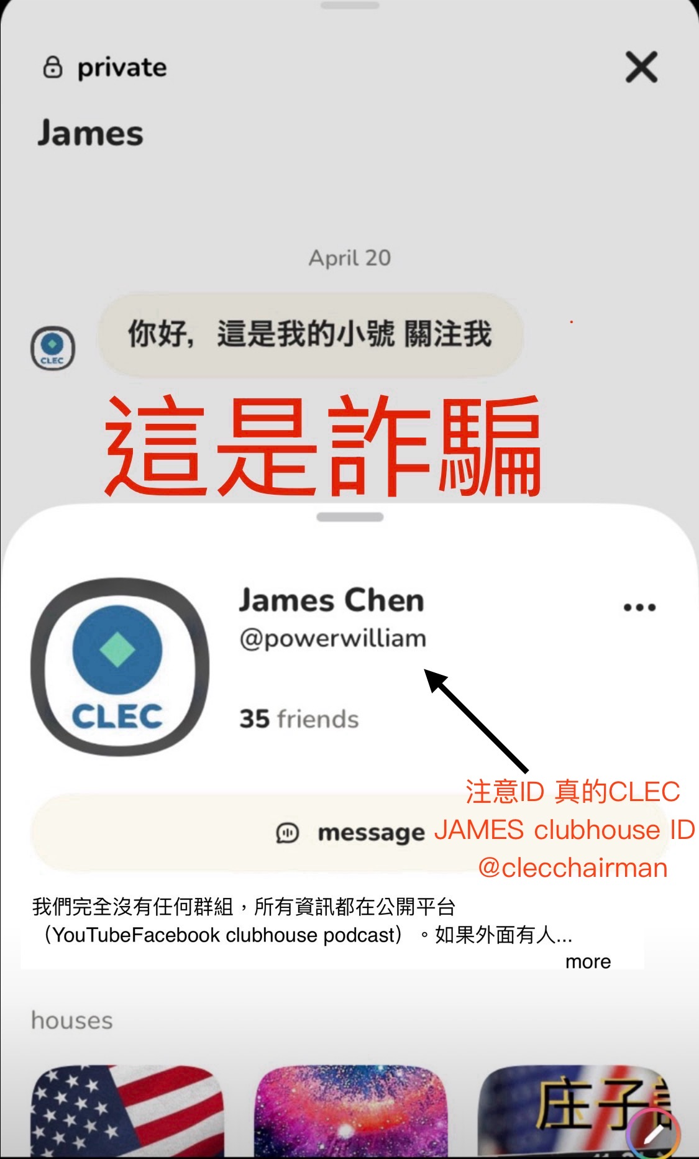
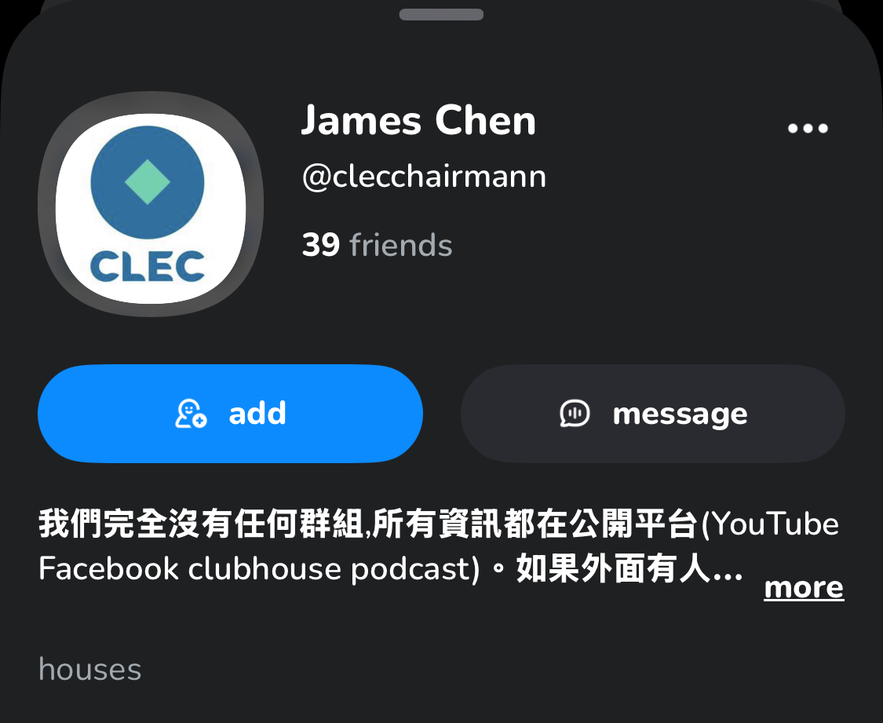
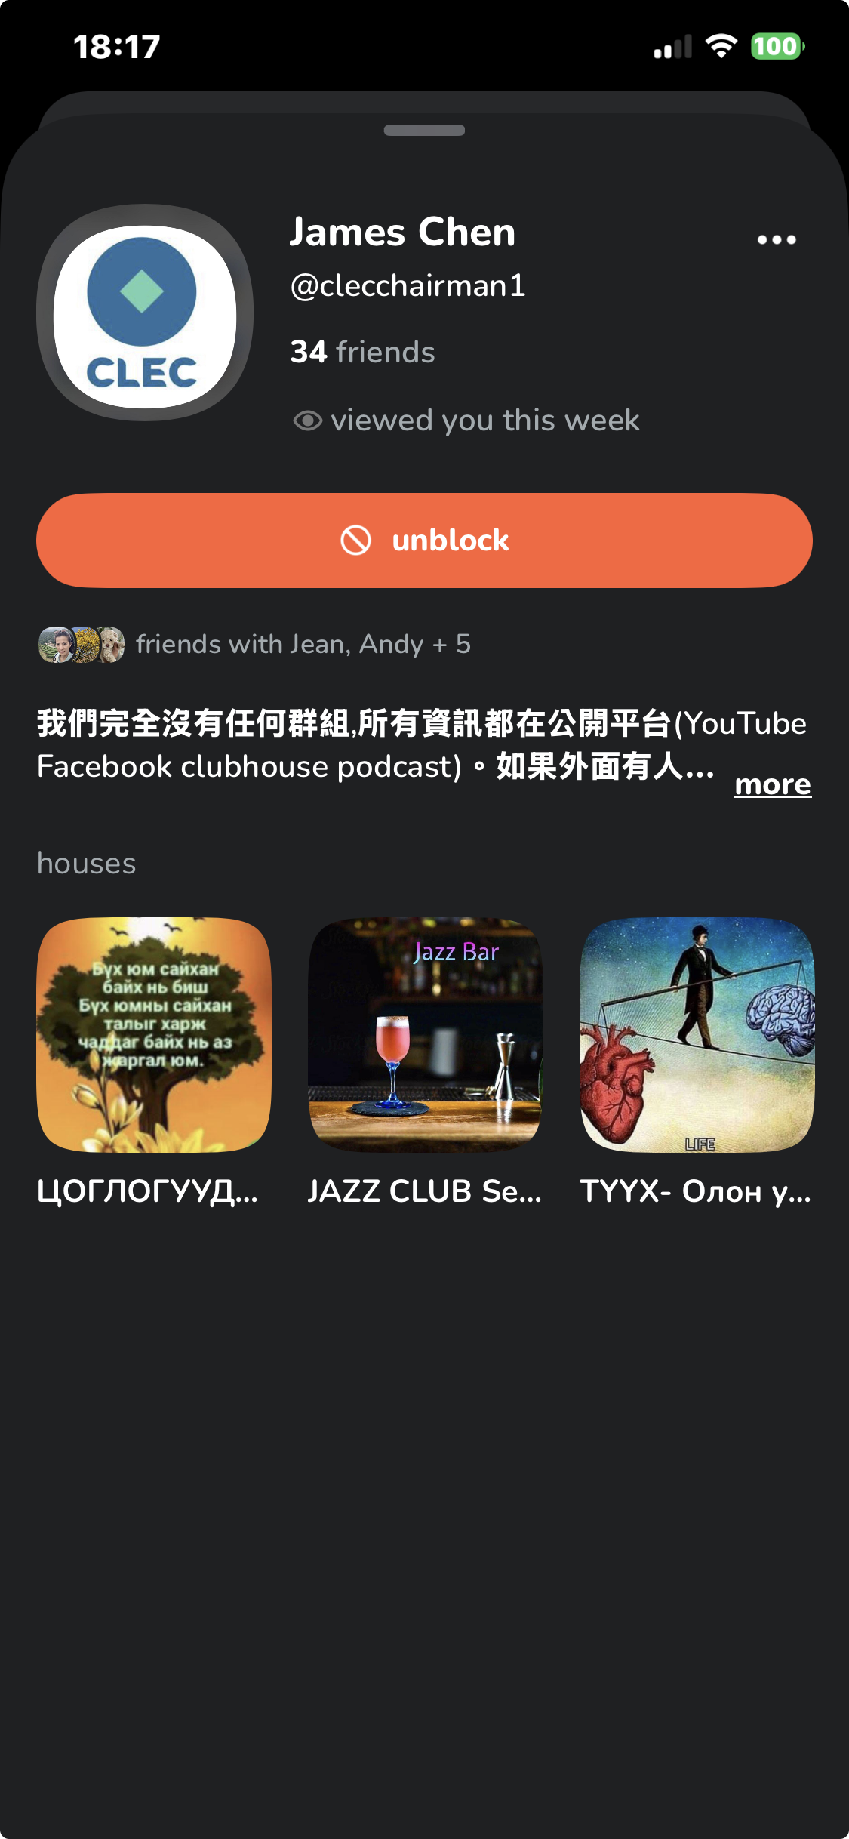
注意clubhouse這位詐騙
這ID是詐騙，他常常改變ID

Slide 16
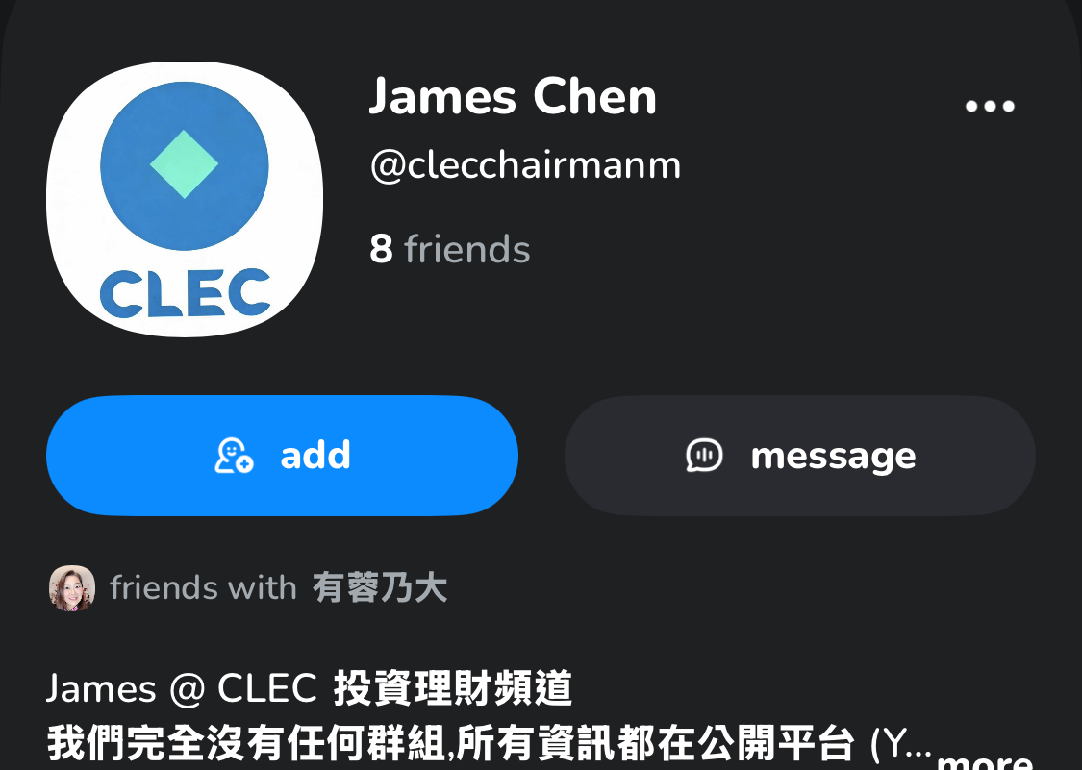
注意clubhouse這位詐騙
這是詐騙新帳戶ID是詐騙，他常常改變ID

Slide 17
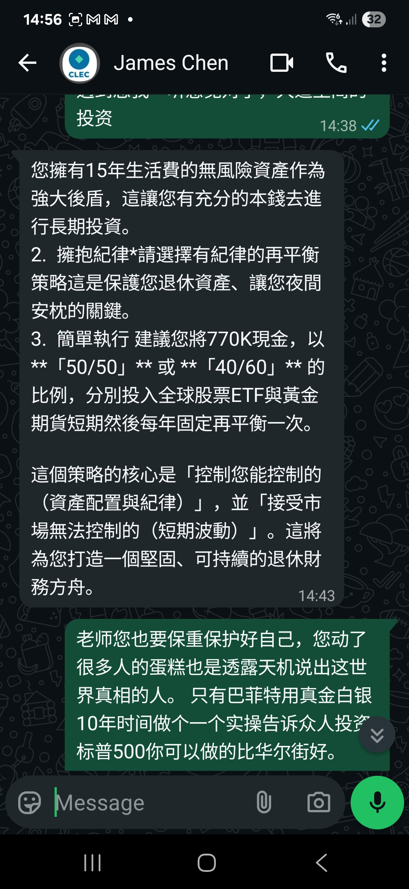
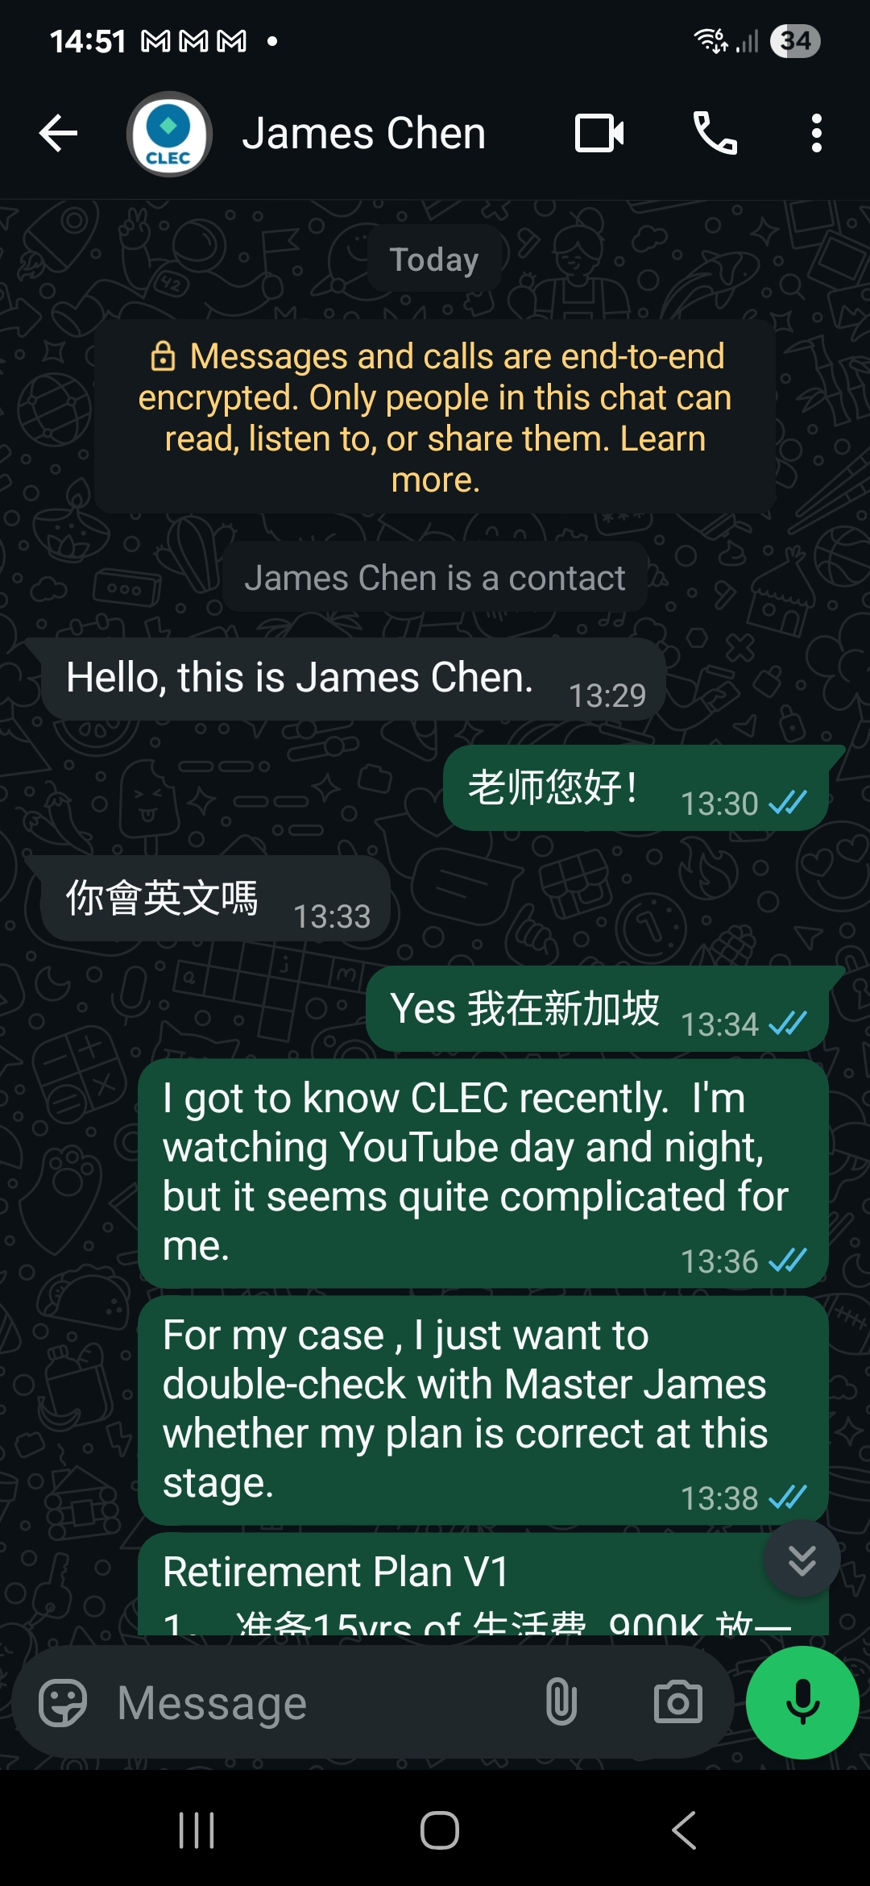
這是詐騙大家要小心，我不會直接跟你們聯絡，
除非你有問題來問我你們要記得在clubhouse我的正確ID @clecchairman

Slide 18
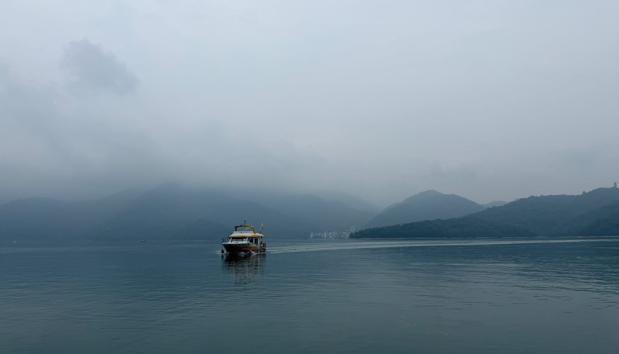

Slide 19
「能改變自己的人是神，想要改變別人的人是神經病！」
控制權的誤區：我們唯一能完全掌控的只有自己的行為與思考。試圖掌控他人（即便出於好意）往往會導致雙方的痛苦與關係惡化。
課題分離：在心理學中（如阿德勒心理學），這被稱為「課題分離」。別人的行為是別人的課題，你怎麼反應才是你的課題。
預期落空的代價：當你期待他人改變而對方沒有如你願，會產生憤怒、失望與無力感，這才是讓人感到「心累」或「發瘋」的主因。

Slide 20
如果你正因為想改變某人而感到痛苦，或許可以參考以下建議：
專注於自我成長：與其花力氣改造別人，不如把精力拿來提升自己。
接受現實：有些事情或人的本質是無法強求的，學會調整心態才是解脫之道。

Slide 21
認識我們，再投資理財上避掉坑，每個人資產最少增加三個零！百億富豪是基本款！
巴菲特是從11歲就開始，所以避坑與時間是世界首富簡單條件，每個人都可以，只要你從七歲開始，或比巴菲特多活二十年！

Slide 22
99.9999%外面的資訊不是錯誤就是垃圾！
投資理財是很簡單的！簡單才是解決方案！
有錢就立即買進，打死不賣，資產配置，留有活著的準備金，年輕人注重成長，退休的注重消費！

Slide 23
我們的投資是投資人類長期成長的商業模式！
只要相信人類，這是一種宇宙的商業模式！
你找不到另一個星球有地球的商業模式值得投資！
我們投資邏輯：人類一萬年證實（人類持續進步，長期創新）的商業模式這就夠了！

Slide 24
投資最重要的事：在市場久，而不是快！

Slide 25
當資產不足時，主動收入對資產增加是主要動能！只能無奈賣勞力換金錢！
當已經滿足退休條件，最低十五倍年開銷，到 50倍年開銷以上！
其實高過年開銷五十倍以上還在工作，是賣生命換垃圾！
當資產達到 25倍年開銷，應該停止用生命換垃圾！
當資產達到 25倍年開銷，退休可以用生命做更有意義的陪家人和實現生活目的，且資產也會持續增長讓我們生活越過越優渥！

Slide 26
生命比金錢重要！如果因為多做幾個月，失去生命值得嗎？
如果錢已經花不完，多半年與家人相處，是非常值得的！
陪伴家人，陪一天，少一天！但金錢會持續增加，多的都變垃圾。

Slide 27
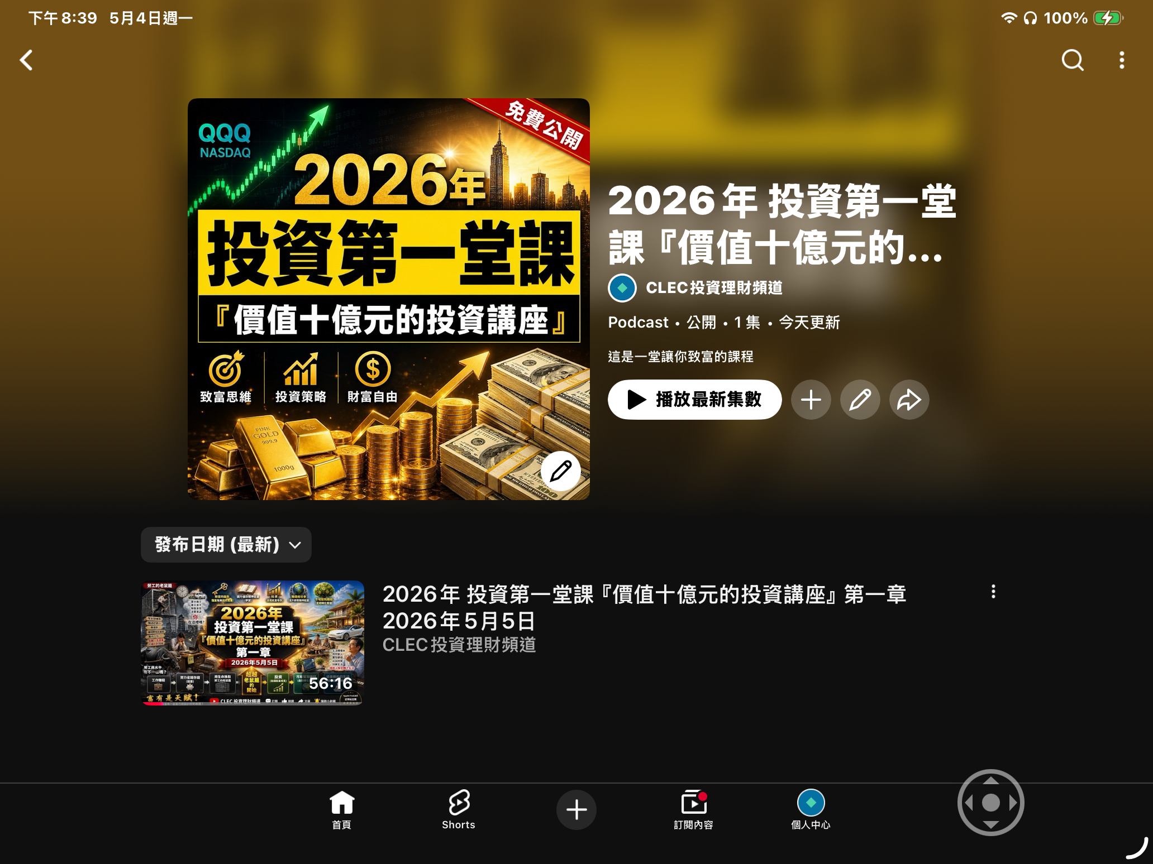
在 YouTube 上觀看「2026年 投資第一堂課『價值十億元的投資講座』」
https://youtube.com/playlist?list=PLiskER8xug1d5adCiettxa-qaras_mq4k&si=uIM4OFZPv4Kg0WpY

Slide 28
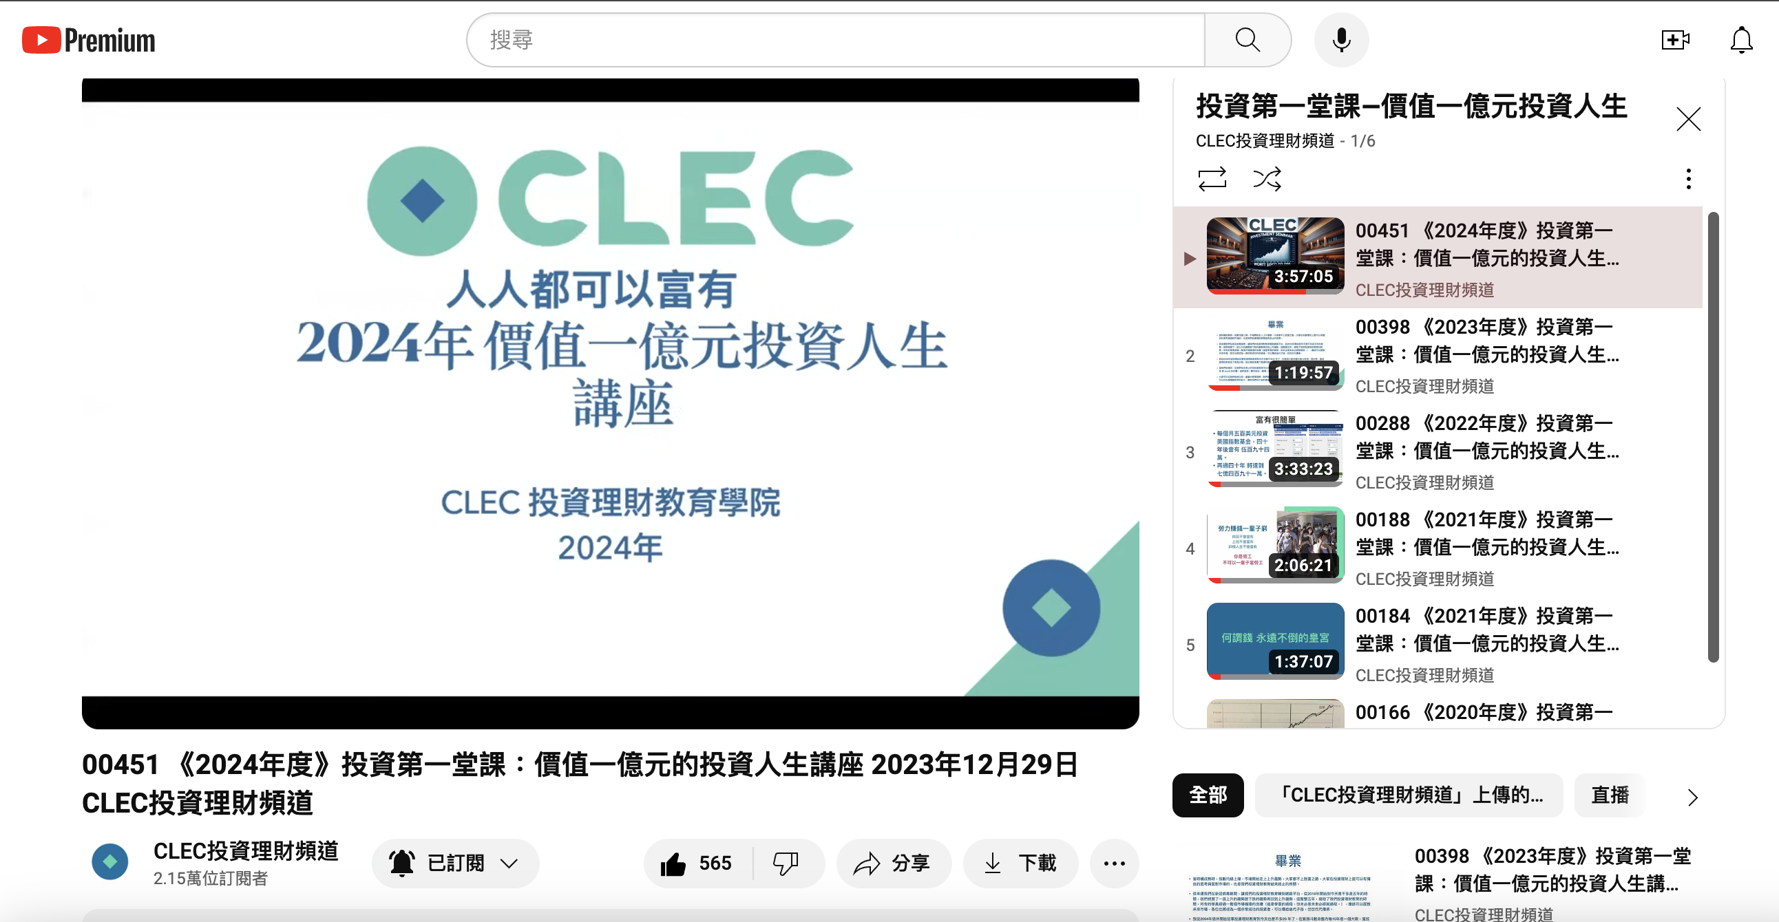
CLEC 投資理財教育學院
00451 《2024年度》投資第一堂課：價值一億元的投資人生講座 2023年12月29日 CLEC投資理財頻道
https://youtu.be/4FMjmyBpTzw

Slide 29
市場天天都上漲
很美好、很快樂
🍂🌷🌹🌸🌼🌺🌻
🌞💫✨🌟🌈🌈❤️

Slide 30
我們在 YouTube 留言區有置頂留言，可以下載講義，和其他相關連接資訊。
有問題可以在Youtube 留言，或寫email 給我！
現在僅用這個clec.hq.director@gmail.com ，不要用另外一個信箱）

